Slide 1


UNIVERSIDAD AUTÓNOMA AGRARIA
ANTONIO NARRO
Ingeniero Agrónomo en Producción
VITRILAG S. DE P.R. DE R.L. DE C.V
Prácticas Profesionales
Donaldo López López
Dra. Susana Gómez Martínez
ing. Sergio Adrián Morales Ramírez

Slide 2
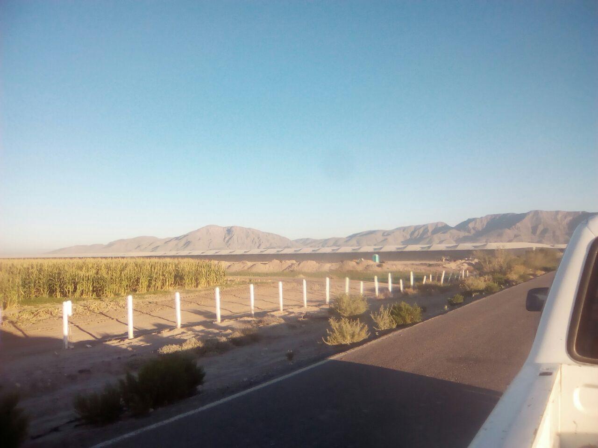
Descripción de la Entidad Receptora
VITRILAG es una empresa mexicana comprometida con la producción y comercialización de productos hortícolas desde 2008.

Slide 3
Objetivos Específicos de Prácticas Profesionales
Conocer el proceso de producción de tomate bajo condiciones de invernadero.
Conocer el sistema de fertirrigación que maneja la empresa para el cultivo de tomate.
Conocer y practicar las actividades realizadas durante el ciclo de la planta de tomate.
Conocer el control de plagas y enfermedades del cultivo de tomate.

Slide 4
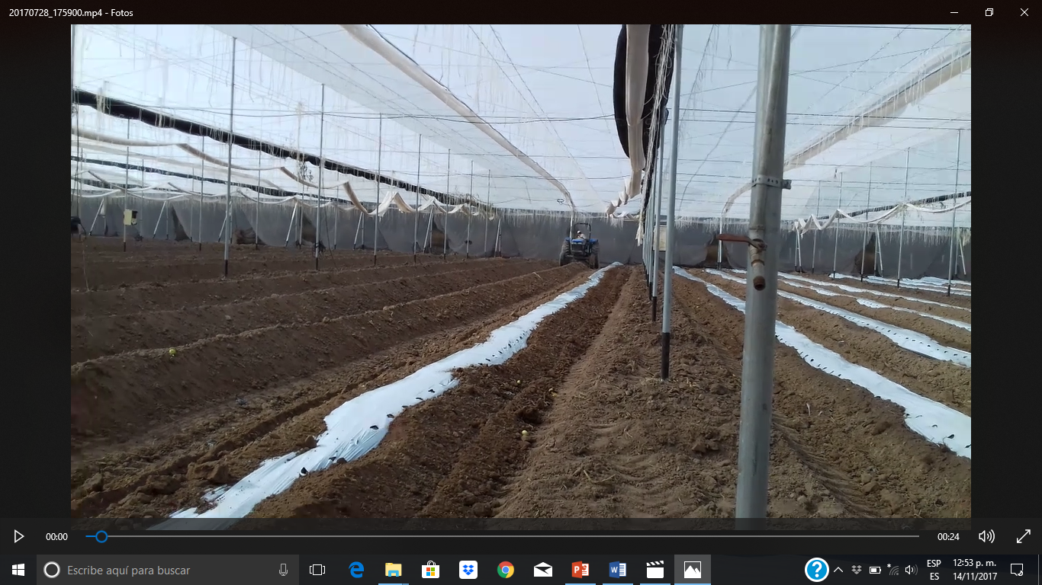
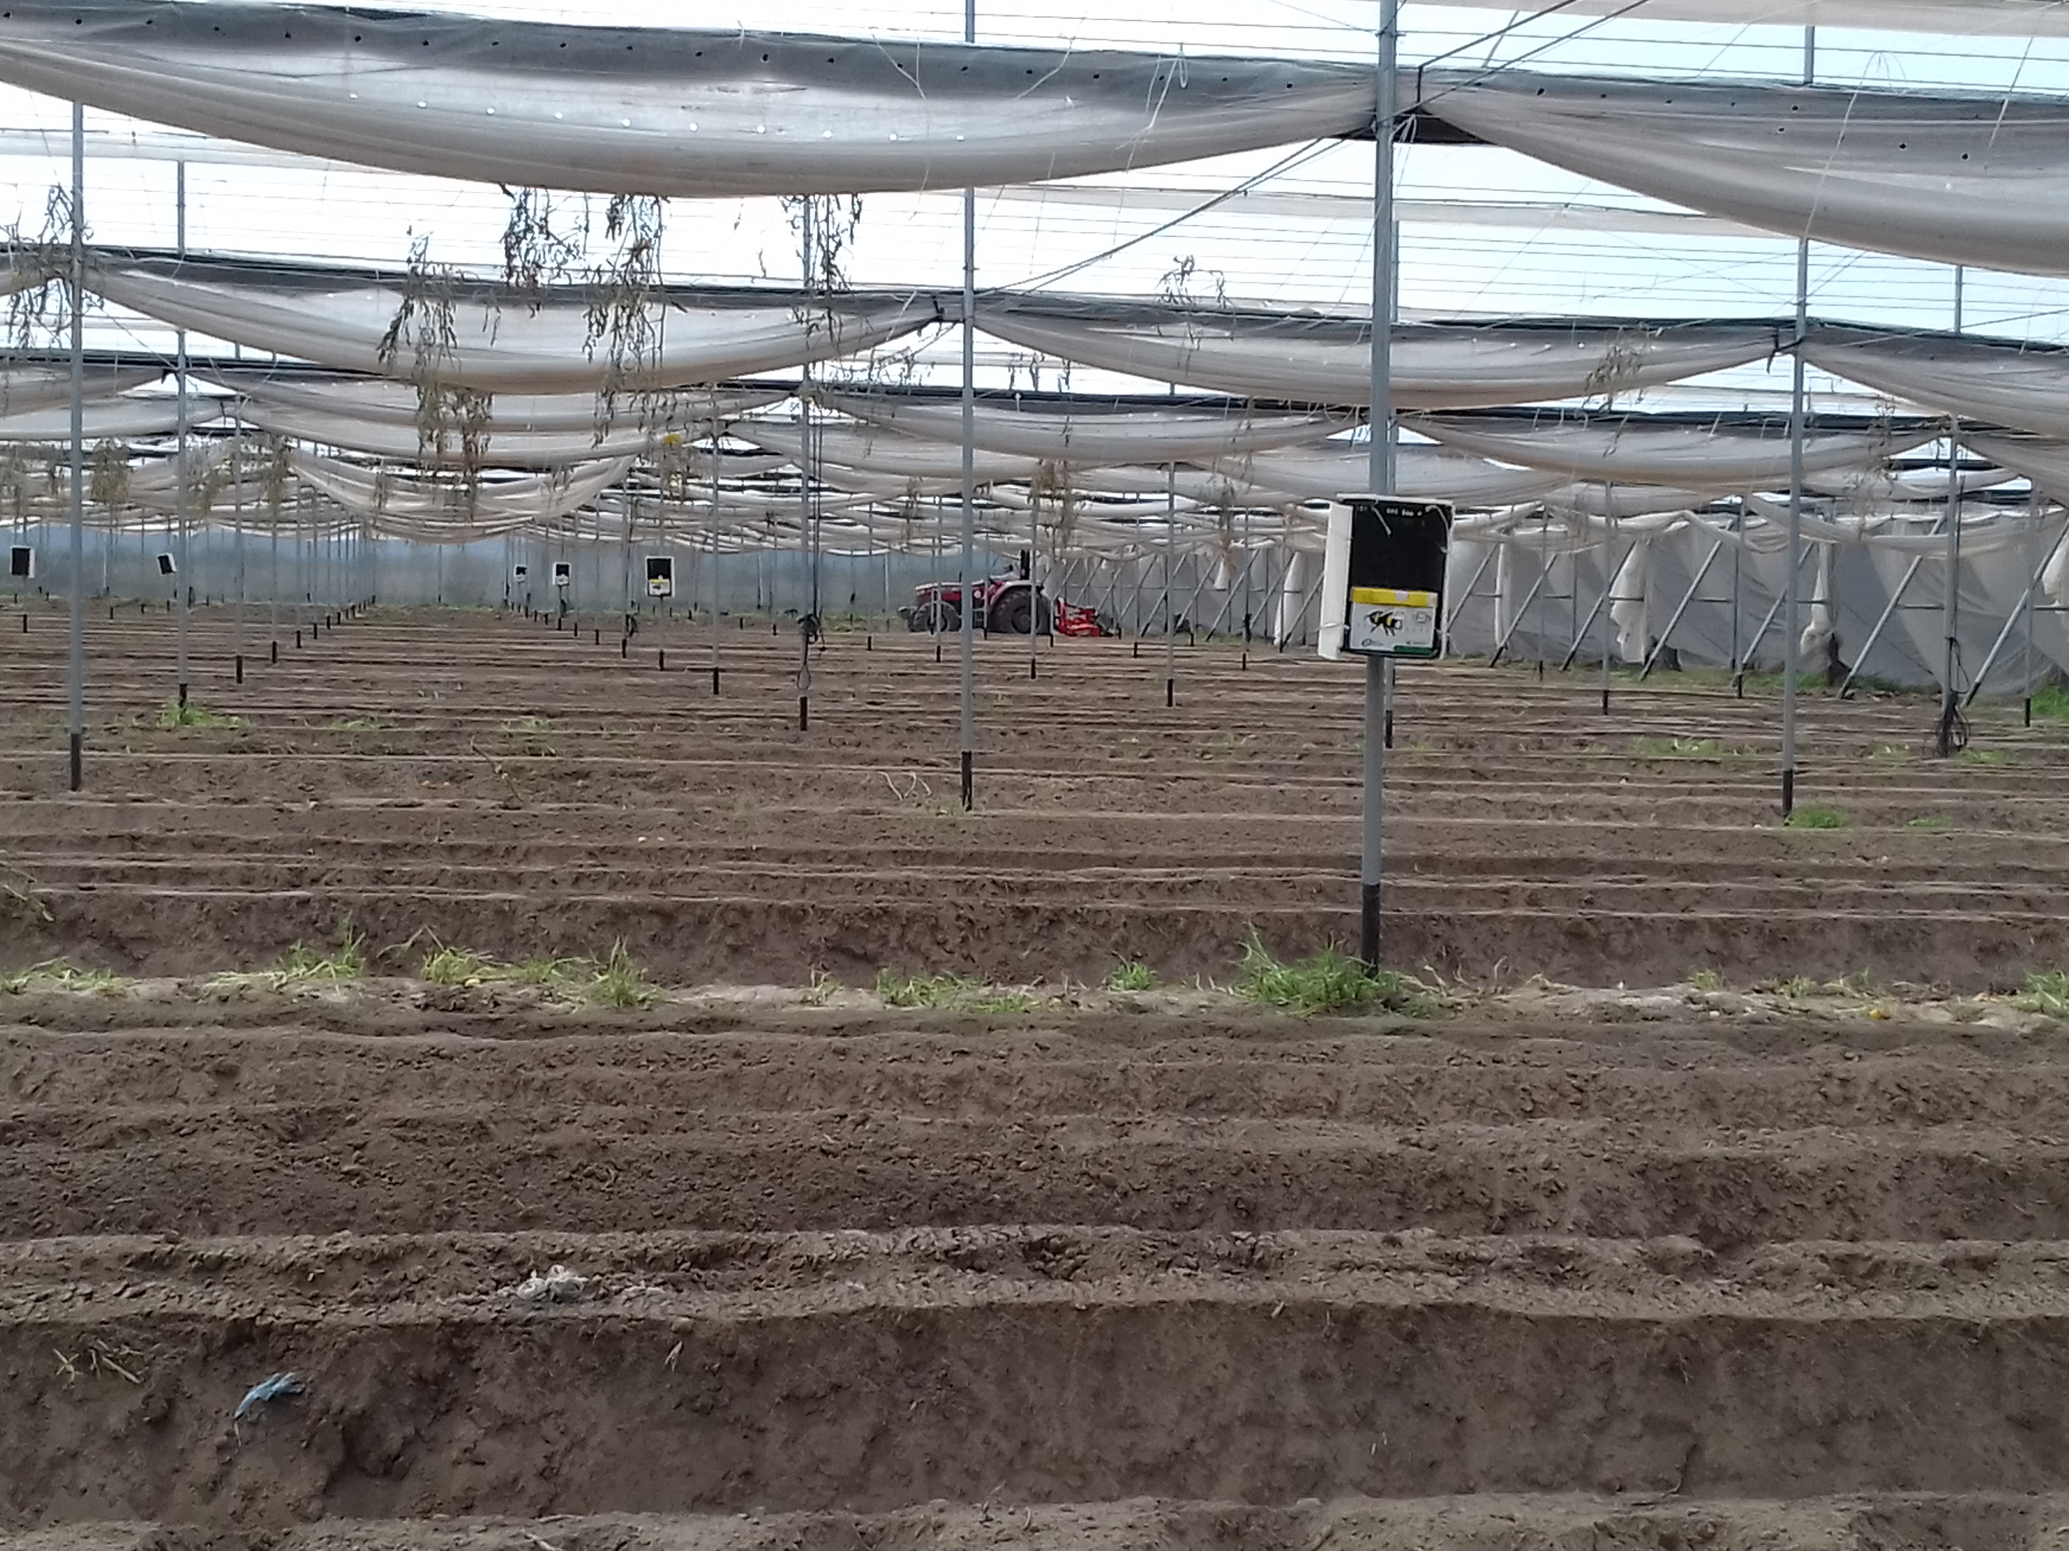
Labores Culturales del Suelo
Actividades Realizadas

Slide 5
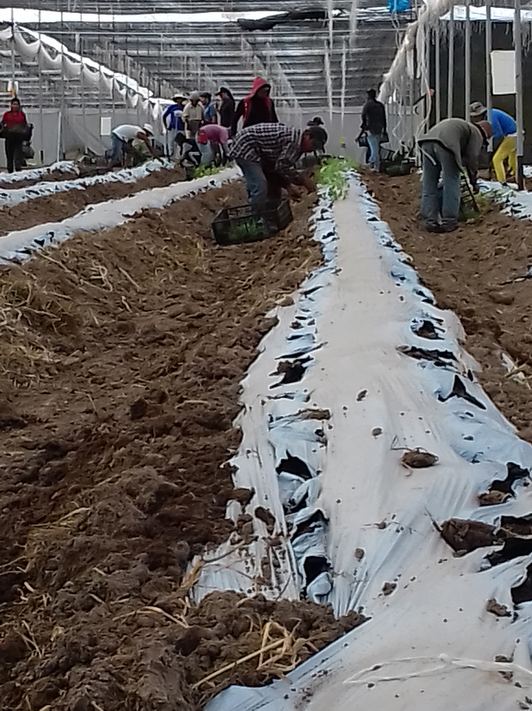
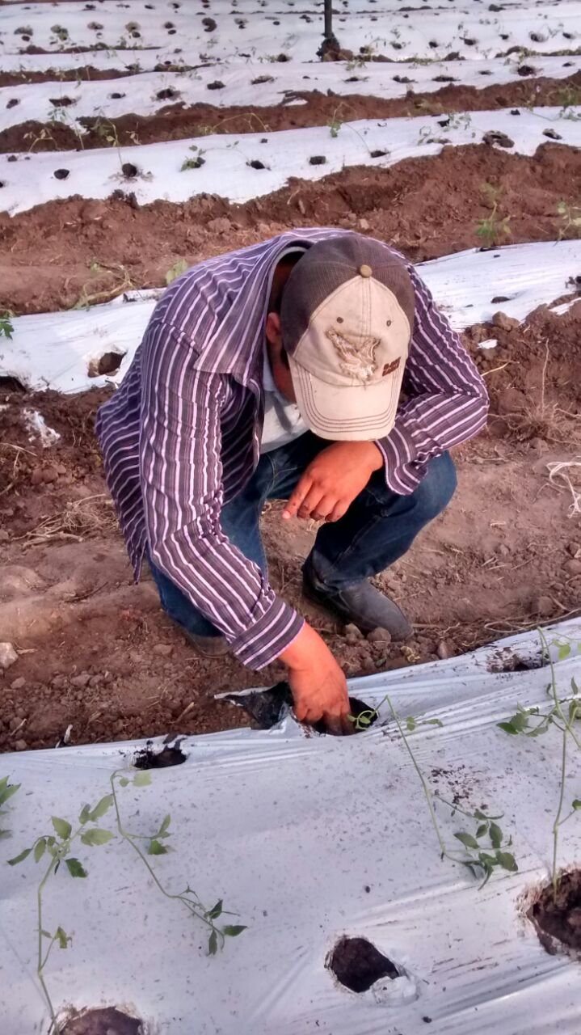
Transplante

Slide 6
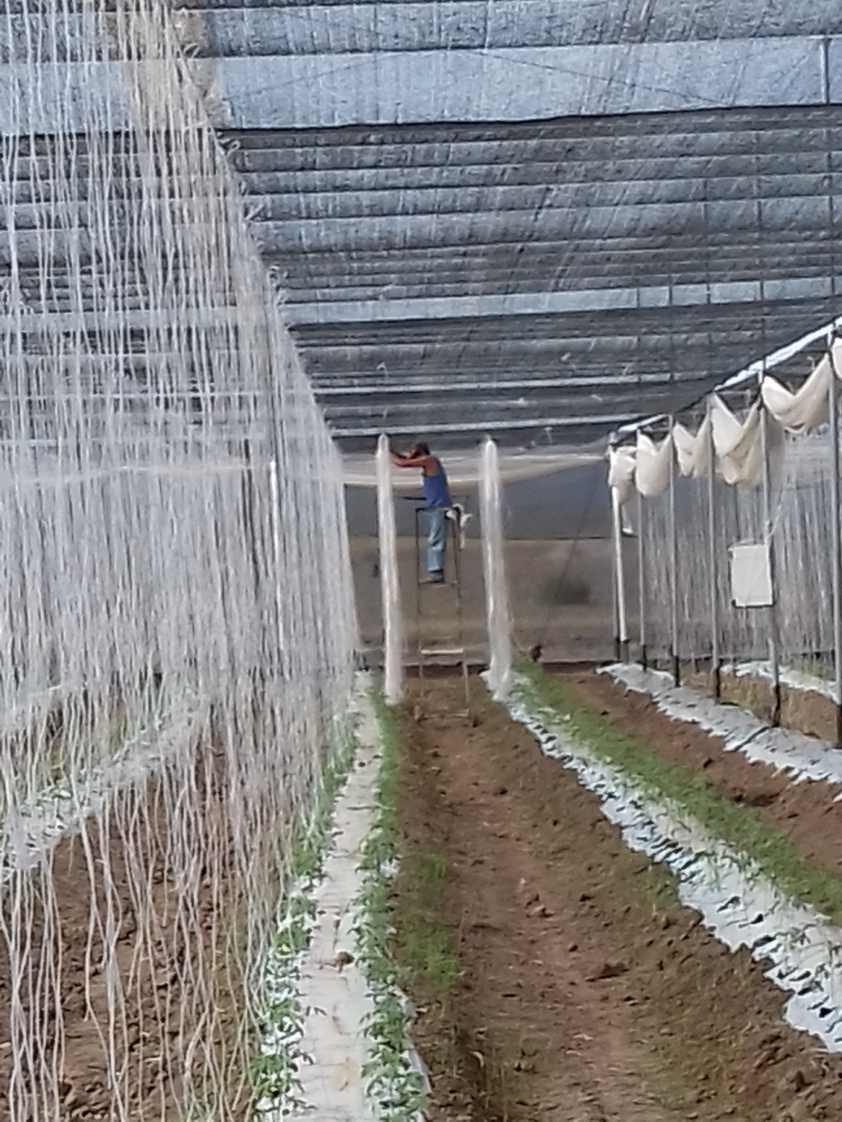
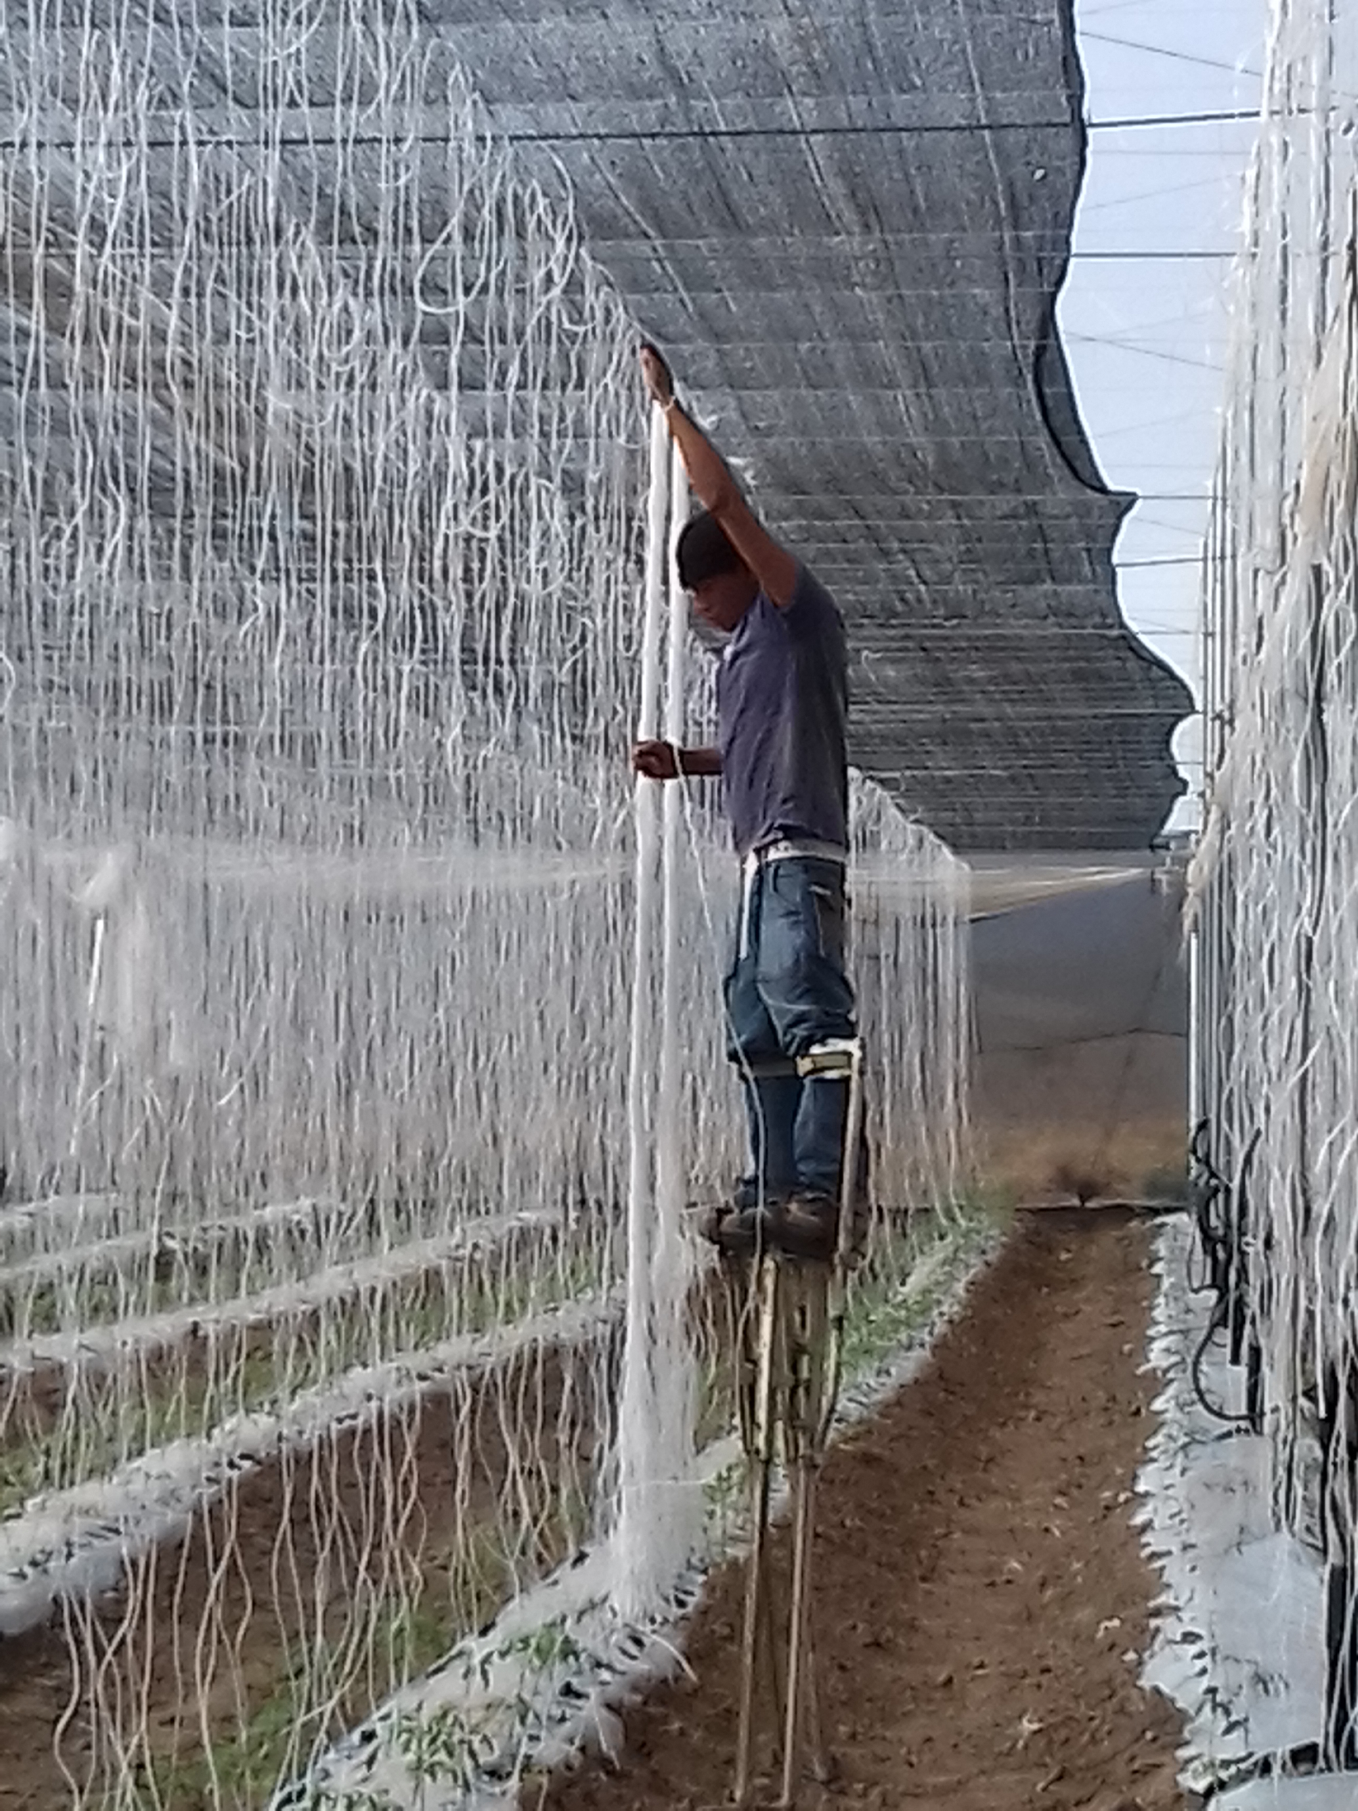
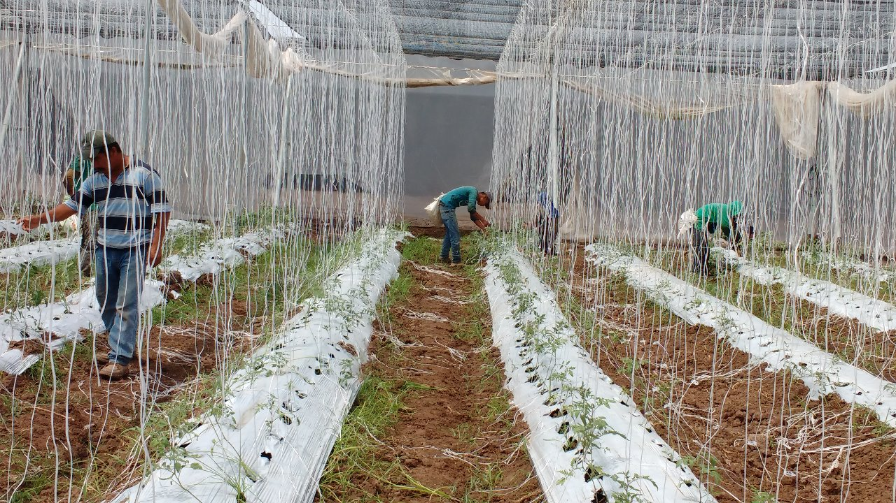
Tutorado

Slide 7
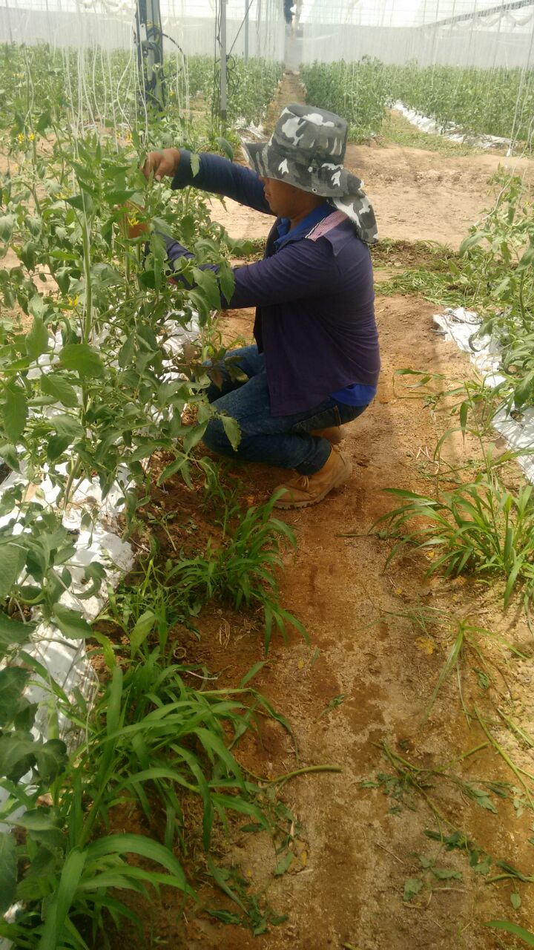
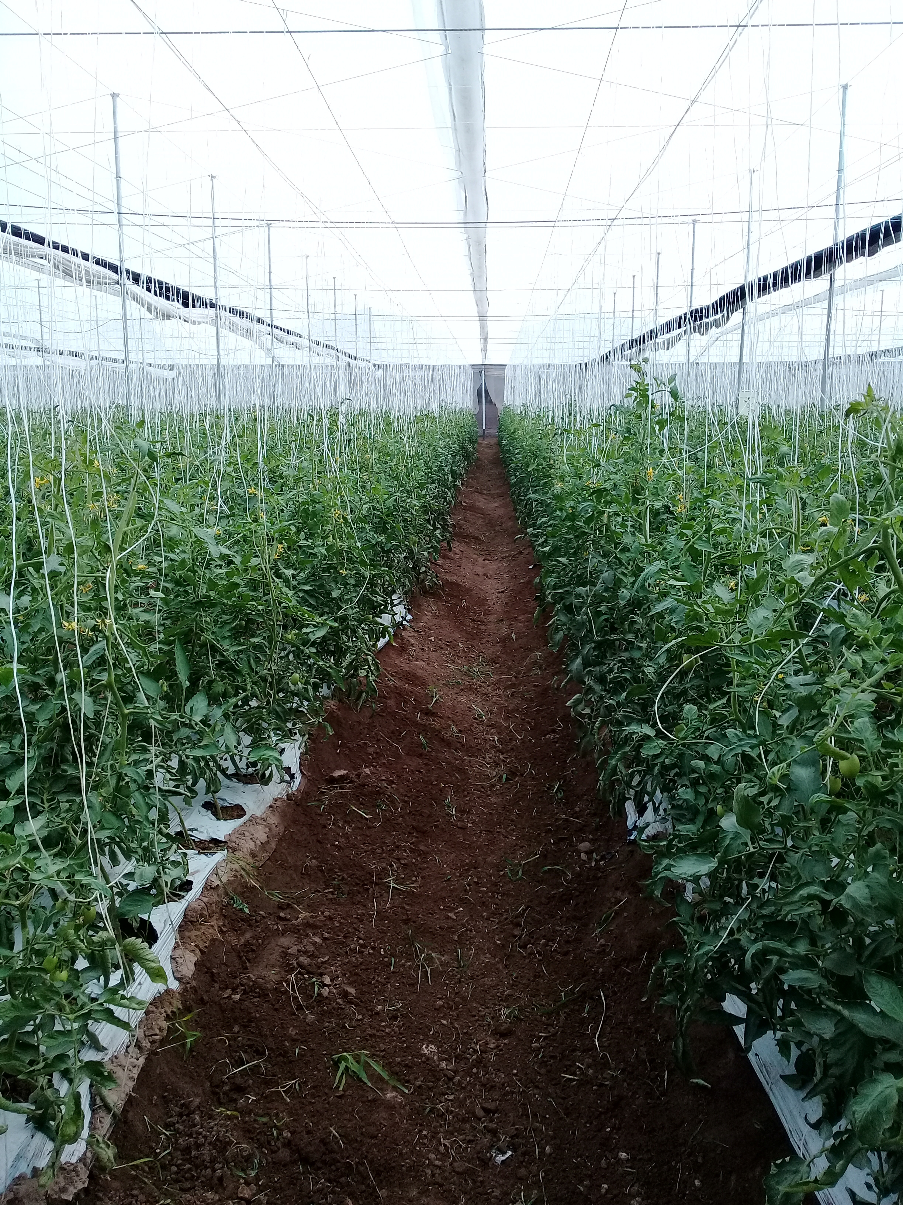
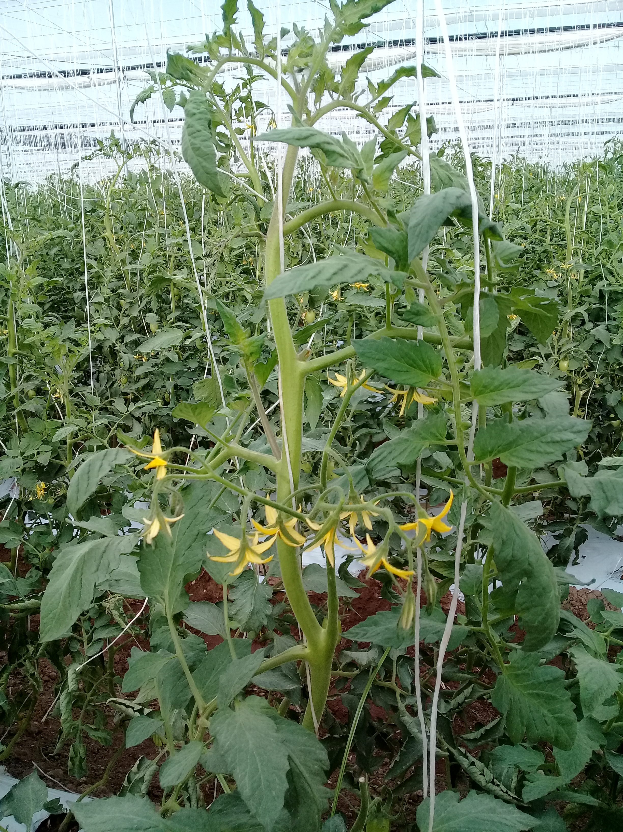
Enrollado

Slide 8
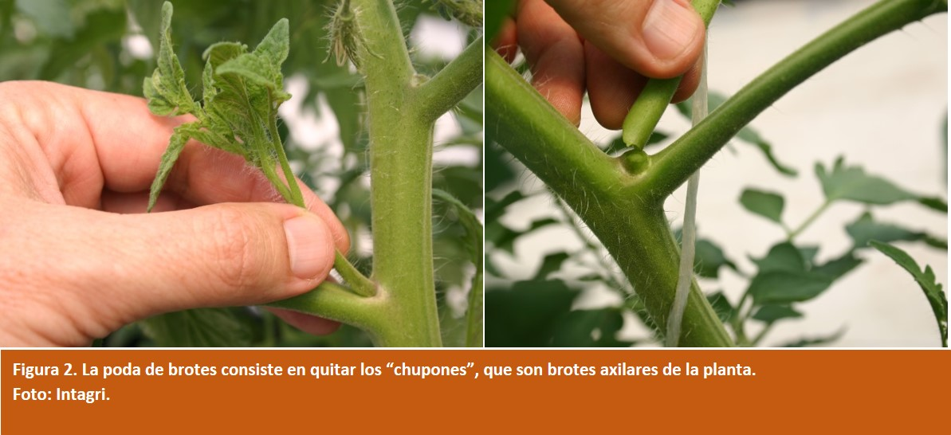
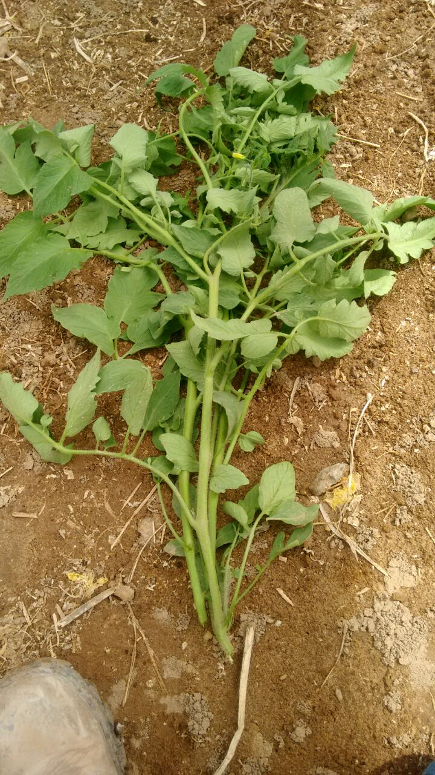
Poda de Yemas o Chupones

Slide 9
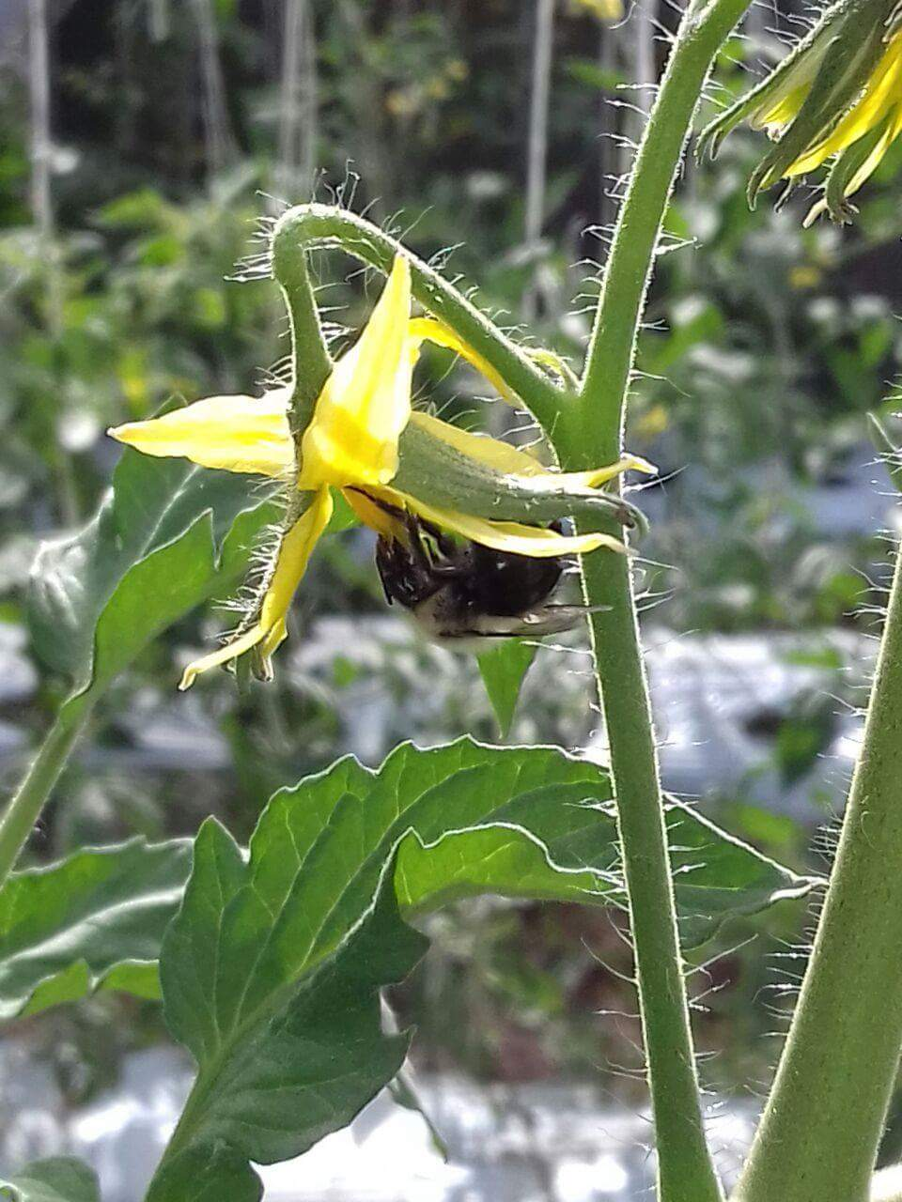
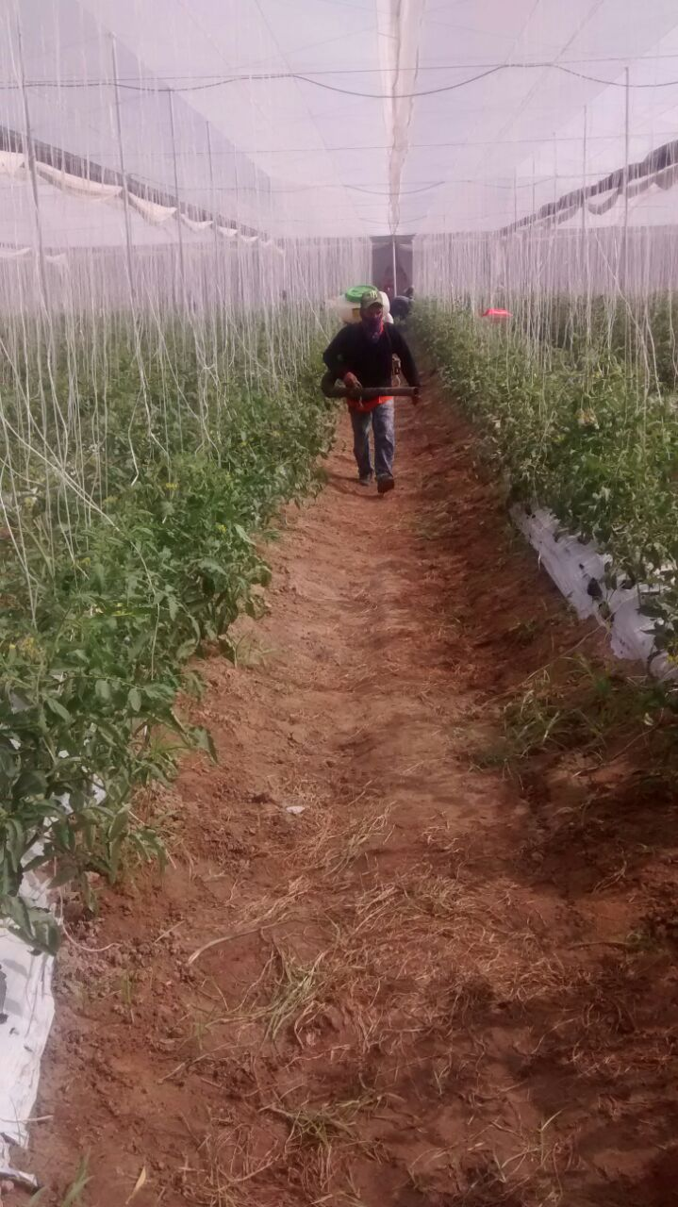
Polinización

Slide 10
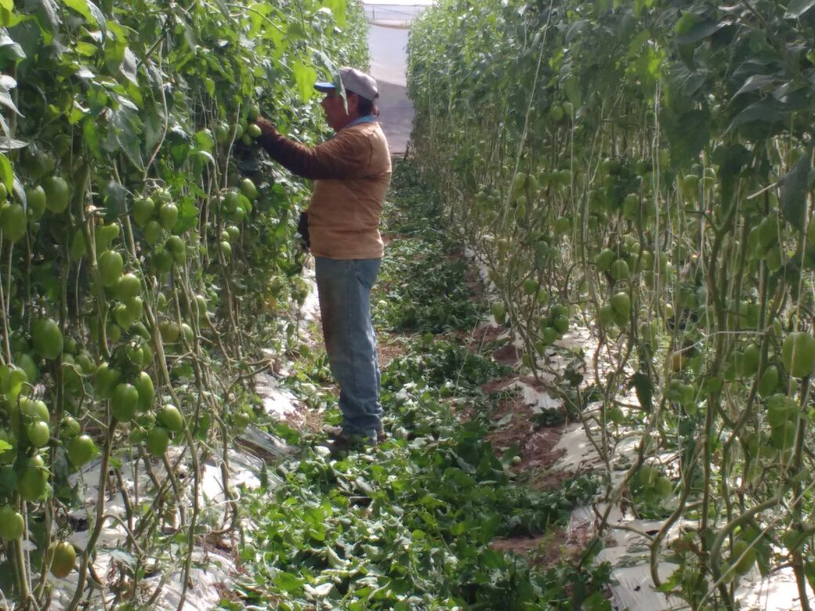
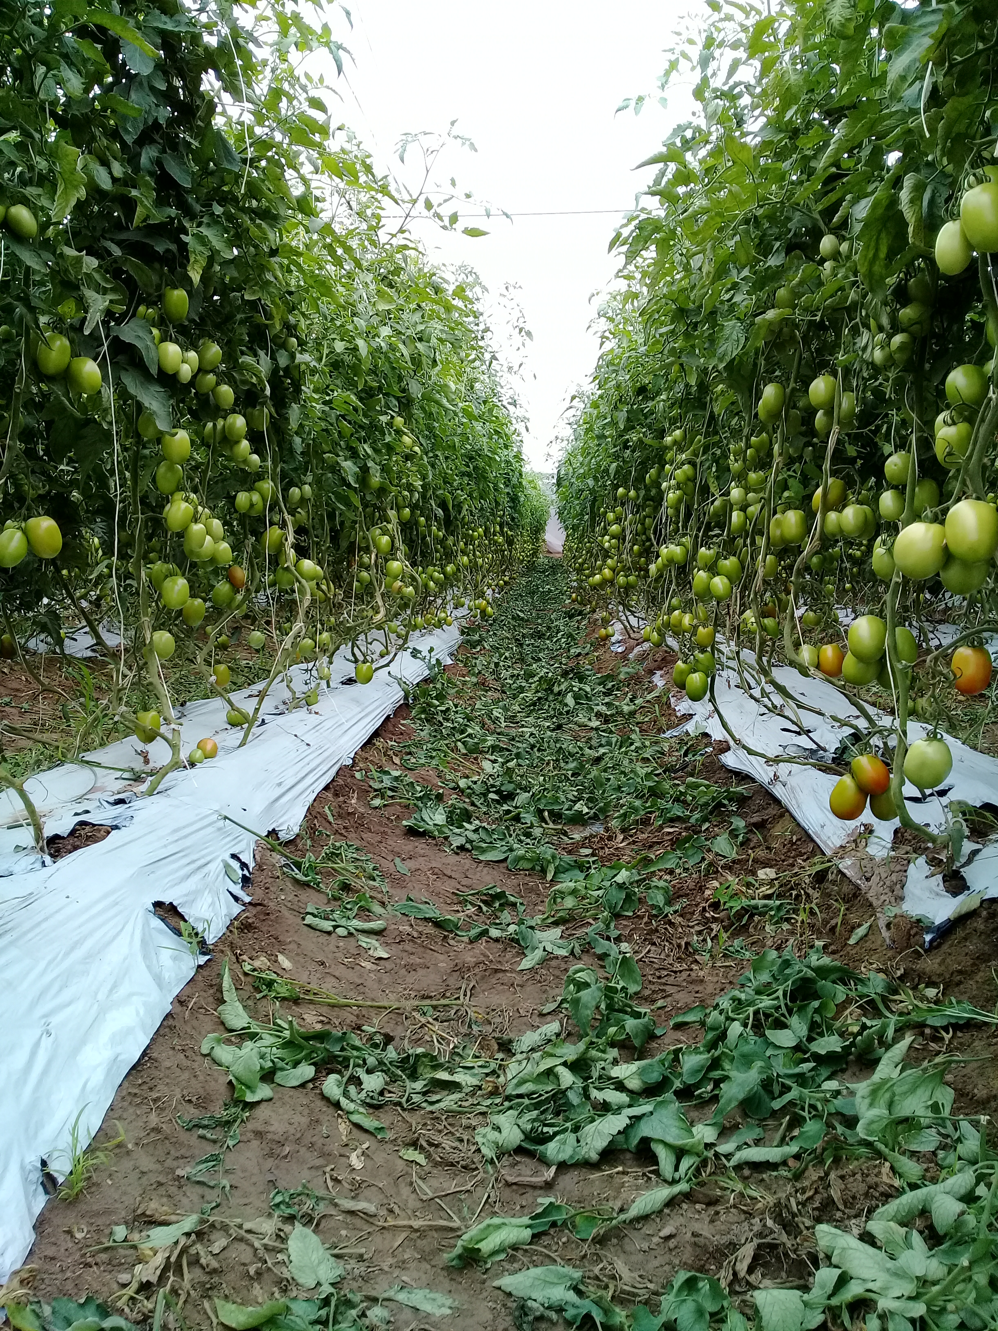
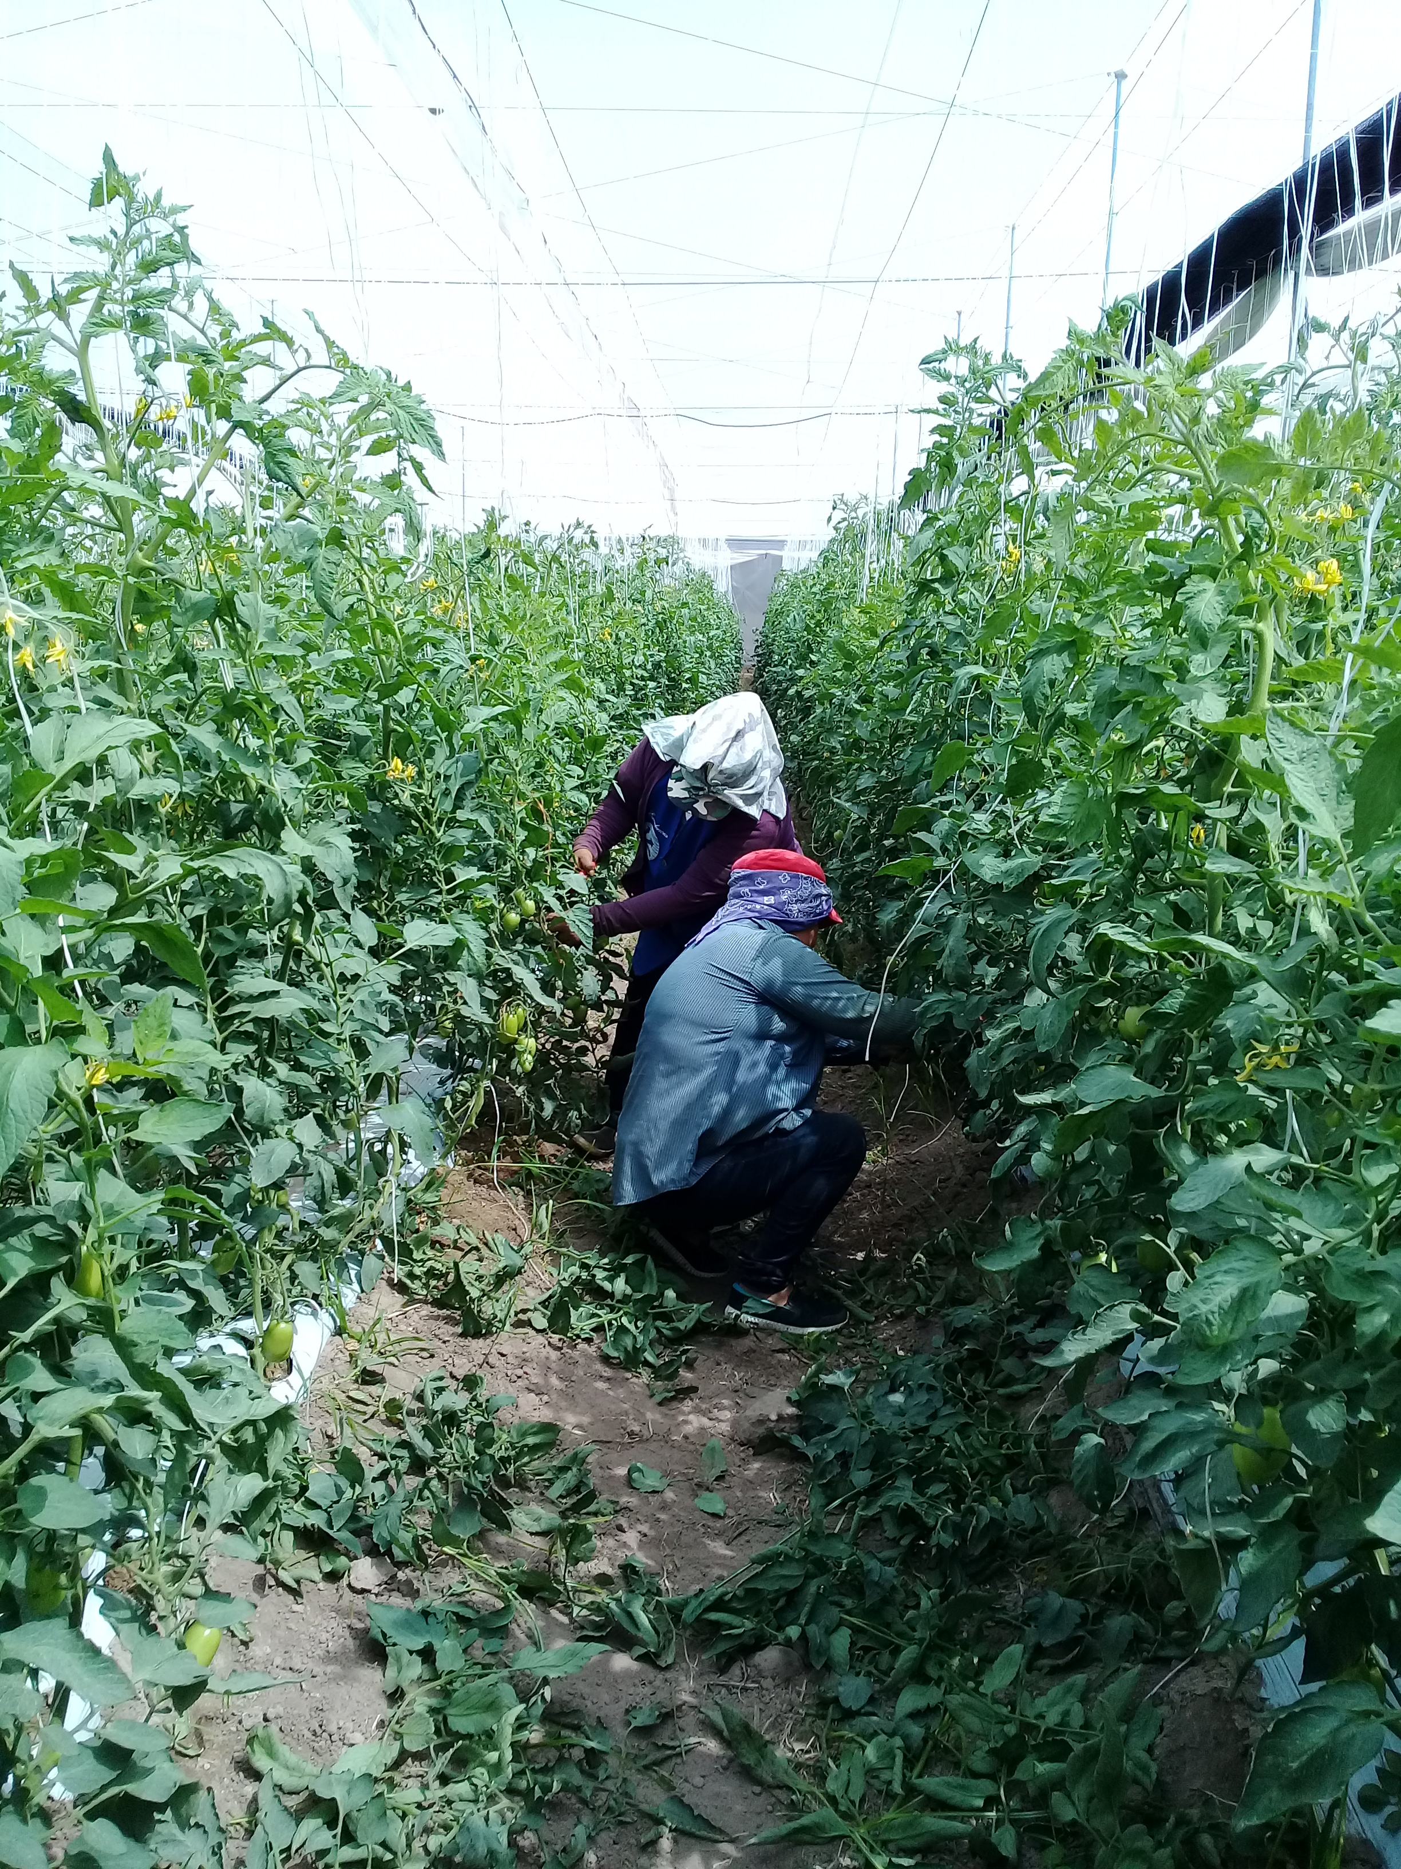
Deshoje

Slide 11
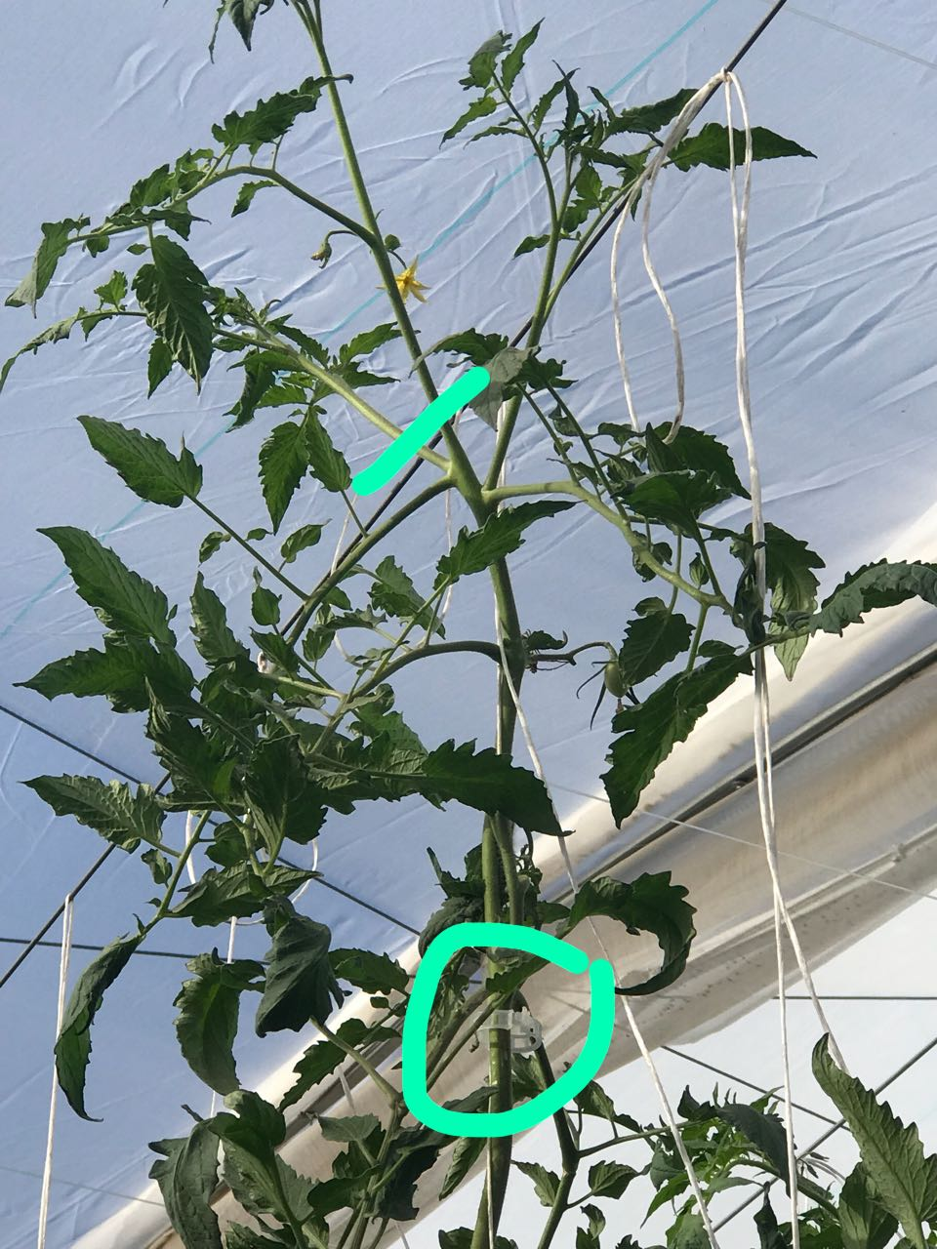
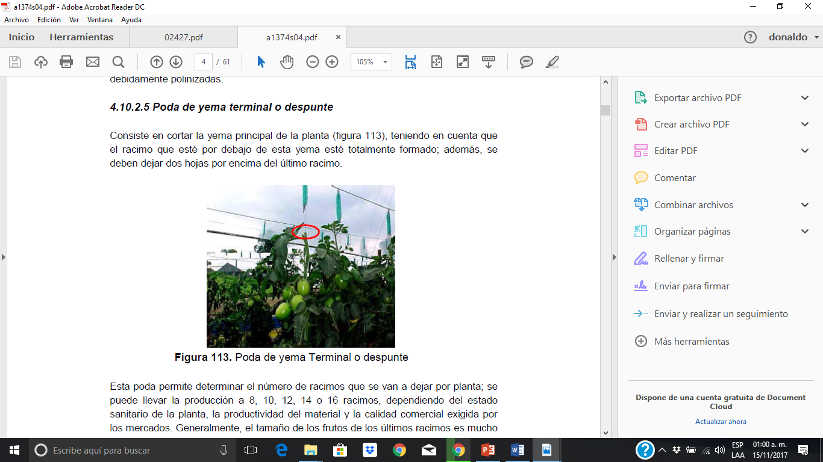
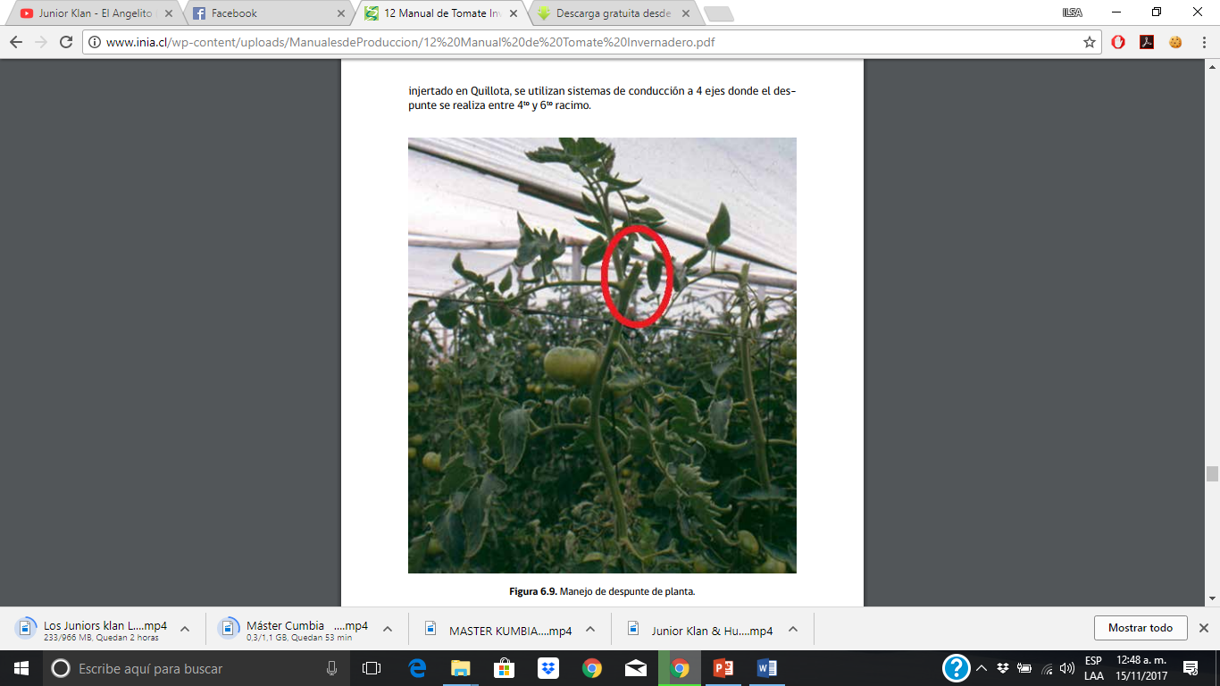
Poda de Yema Terminal o Decapitación

Slide 12
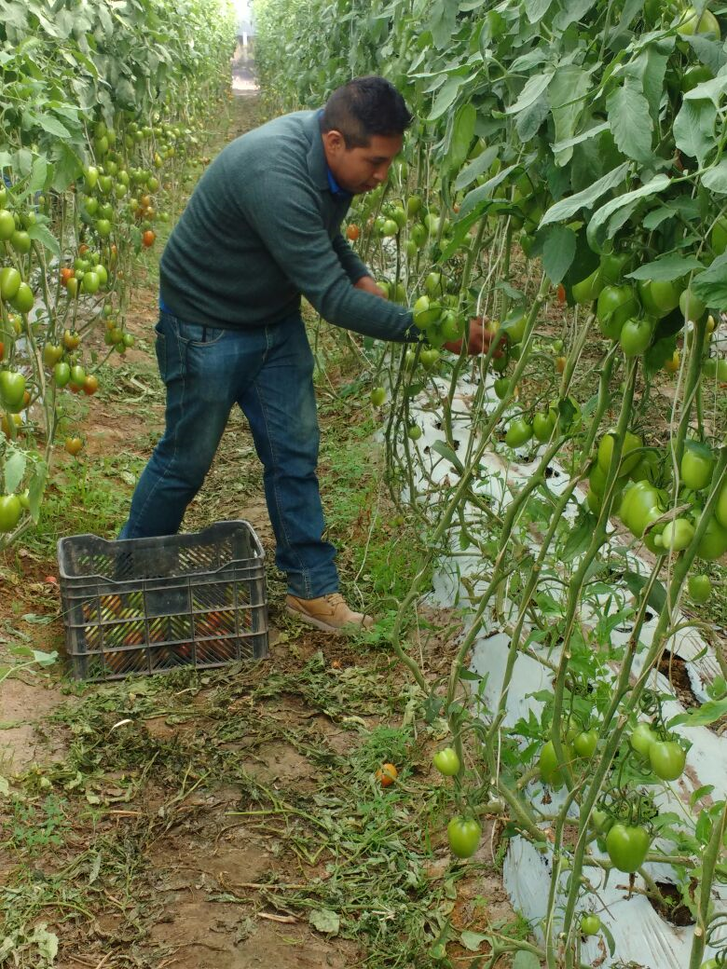
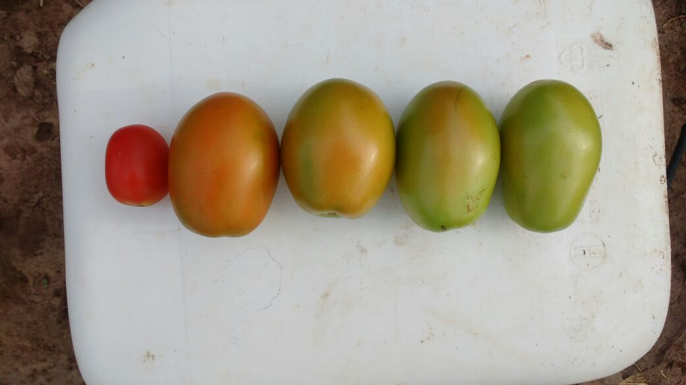
Cosecha

Slide 13
Áreas del Conocimiento Puestas en Prácticas
Maquinaria Agrícola
Prácticas Agrícolas
Fisiología Vegetal
Plaguicidas Agrícolas
Nutrición Vegetal

Slide 14
Autoevaluación
Durante mis Prácticas Profesionales, aplique y reforcé los conocimientos teóricos y prácticos en el ámbito profesional, al inicio me sentí muy inmaduro con el liderazgo el cual a lo largo de las practicas fui aprendiendo a manejar el personal y ser un buen líder.

Slide 15
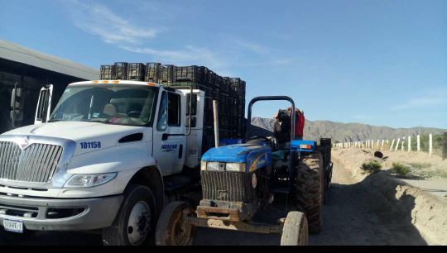
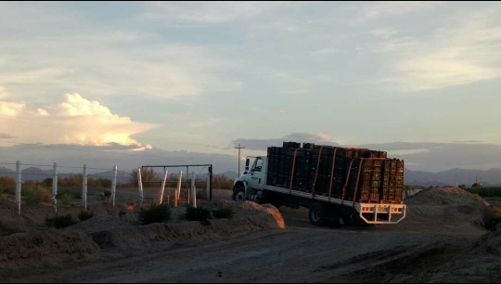
GRACIAS

